Slide 1

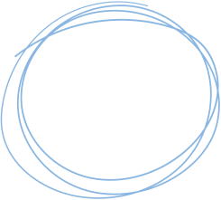

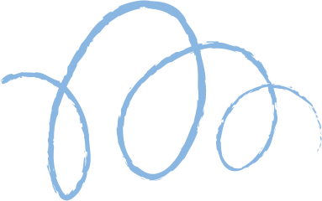









Tổng Quan Vấn Đề: Text-to-Image với DDPM

Slide 2
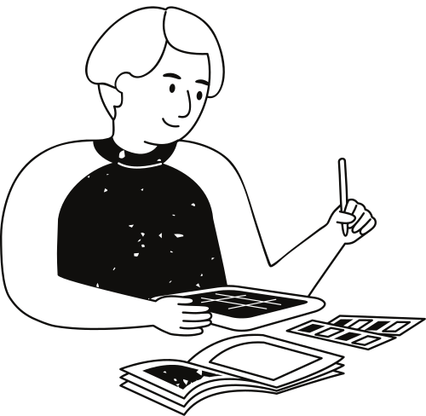
1. Mô Tả Tổng Quan
Tự động sinh hình ảnh từ một đoạn văn bản mô tả bằng cách sử dụng mô hình khuếch tán có điều kiện (Conditional DDPM). Quá trình này bắt đầu từ nhiễu Gaussian và dần dần khử nhiễu để tạo ra hình ảnh có độ phân giải cao phù hợp với văn bản đầu vào.

Slide 3



1. Mô Tả Tổng Quan
Ví Dụ
A dog

Slide 4
1. Mô Tả Tổng Quan
Thách thức :
Tính chính xác giữa văn bản và hình ảnh: Đôi khi mô hình không tạo ra hình ảnh hoàn toàn đúng với mô tả.
Độ phân giải và chi tiết hình ảnh: Hình ảnh có thể bị mờ hoặc thiếu chi tiết nếu không có post-processing.

Slide 5
1. Mô Tả Tổng Quan
Thách thức
Hiểu ngữ cảnh phức tạp: Các mô hình hiện tại vẫn gặp khó khăn với mô tả trừu tượng hoặc nhiều yếu tố tương tác trong ảnh.
Kiểm soát nội dung đầu ra: Đảm bảo hình ảnh không bị sai lệch hoặc tạo ra nội dung không mong muốn.

Slide 6
1. Mô Tả Tổng Quan
Vấn đề:
Thiếu tài nguyên phần cứng
Chất lượng ảnh ở độ phân giải thấp

Slide 7

1. Mô Tả Tổng Quan
Cross-attention
Ytb:https://www.youtube.com/watch?v=vu6eKteJWew&t=466s

Slide 8
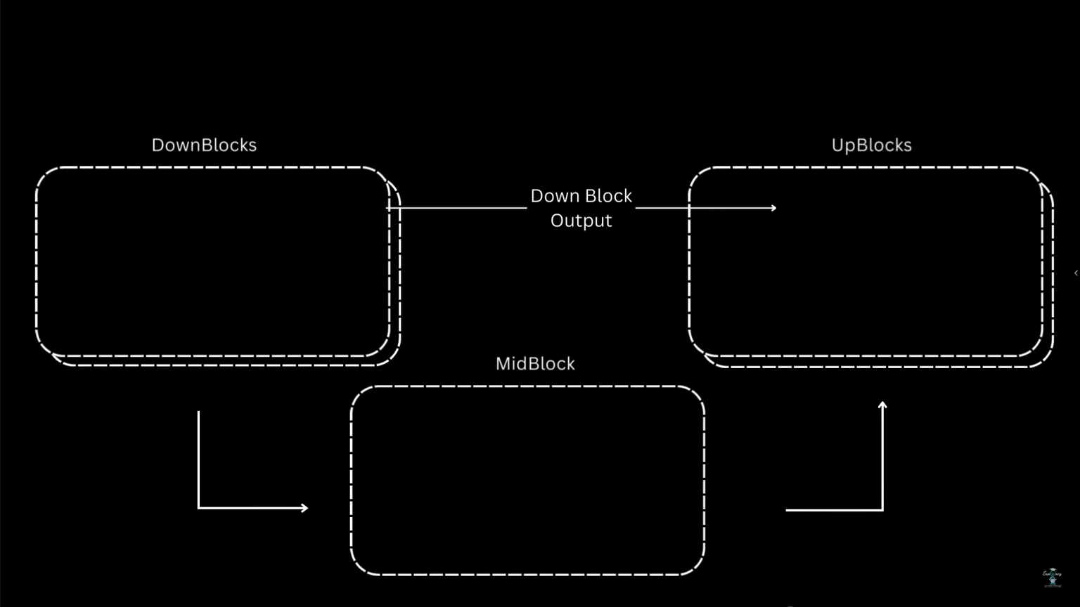
1. Mô Tả Tổng Quan
Cross-attention
Ytb:https://www.youtube.com/watch?v=vu6eKteJWew&t=466s

Slide 9
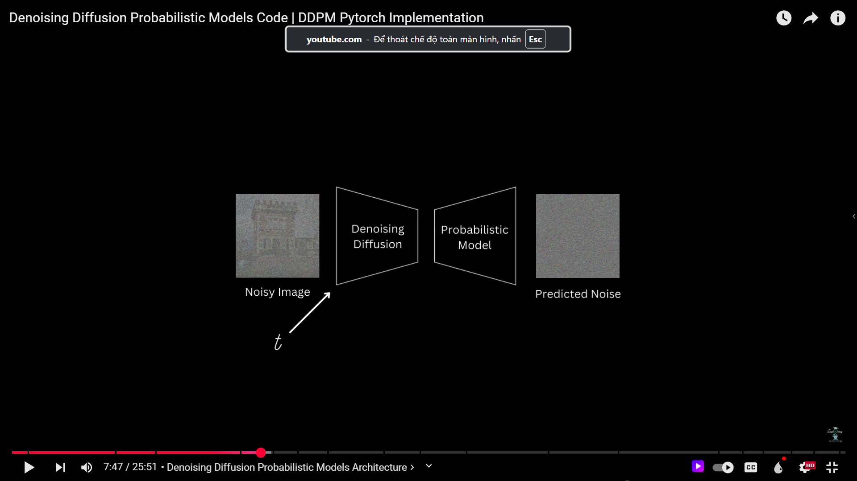
1. Mô Tả Tổng Quan
Ytb:https://www.youtube.com/watch?v=vu6eKteJWew&t=466s

Slide 10
2. Reated Work
Reference | Objective | Description | Model
[1]Jonathan Ho, Ajay Jain, và Pieter Abbeel “Denoising Diffusion Probabilistic MModels” in Advances in Neural Information Processing Systems 33 (NeurIPS 2020) | Chứng minh khả năng sinh ảnh chất lượng cao của Diffusion Models Thiết lập mối liên hệ lý thuyết giữa Diffusion Models và Denoising Score Matching Phân tích tính chất nén "lossy" và progressive decoding | Mô hình (Model): Diffusion Probabilistic Models (DDPM) với các bước forward và reverse process. Forward process thêm nhiễu Gaussian theo lịch trình phương sai cố định, trong khi reverse process sử dụng mạng neural để dự đoán và loại bỏ nhiễu. Kiến trúc mạng dựa trên U-Net với cơ chế attention và normalization. | Diffusion Probabilistic Models | Metric: FID IS NLL Dataset: CIFAR10 LSUN CelebA-HQ

Slide 11
2. Reated Work
Reference | Objective | Description | Model
[2] Robin Rombach, Andreas Blattmann, Dominik Lorenz, Patrick Esser, và Björn Ommer in ​High-Resolution Image Synthesis with Latent Diffusion Models in CVPR 2022 | Bài báo nhằm mục đích cải thiện hiệu quả và chất lượng của việc tổng hợp hình ảnh độ phân giải cao bằng cách áp dụng mô hình khuếch tán trong không gian tiềm ẩn, thay vì không gian pixel, để giảm yêu cầu tính toán và tăng cường độ trung thực của hình ảnh. | Các mô hình khuếch tán truyền thống hoạt động trực tiếp trên không gian pixel, dẫn đến chi phí tính toán cao. Bài báo này đề xuất việc áp dụng mô hình khuếch tán trong không gian tiềm ẩn của các autoencoder đã được huấn luyện trước. Cách tiếp cận này cho phép giảm đáng kể độ phức tạp tính toán trong khi vẫn duy trì chi tiết hình ảnh. Ngoài ra, việc giới thiệu các lớp cross-attention vào kiến trúc mô hình cho phép tổng hợp hình ảnh độ phân giải cao dựa trên các điều kiện như văn bản hoặc hộp giới hạn. | Latent Diffusion Model (LDM) | Metric: FID PSNR Dataset: ImageNet LSUN

Slide 12
Thank you very much!
www.reallygreatsite.com

